Slide 1
24.聖經——這是上主的話
啟示的宗教：人找神→神找人
啟示：看得出,聽得出

Slide 2
18. 尊重原則 (→基要派傳教：否定,恐嚇)
德肋撒修女的福傳三步曲：
a.讓他成為更好的他 (天主教徒成為 更好的天主教徒,佛教徒成為更好的佛教徒……)
b.讓他兼善他人 (不單獨善其身)
c.讓他成為天主教徒 (天主的感動)
19. 立體人生原則
He who knows one, knows none (Max Muller)
只知其一，一無所知
24聖經—這是上主的話

Slide 3
我喜歡立體的人生
所以無論是基督的博愛
佛陀的慈悲 孔子的仁愛
或雷峰的犧牲
都值得長照宇宙 永留人間
井蛙不可以語於海者,拘於墟也(地域);
夏虫不可以語於冰者,篤於時也(時代);
曲士不可以語於道者,束於教也(知識)(莊子)
→鄉愿,德之賊也 (孔子/孟子)

Slide 4
立體人生觀 Three-dimentional Faith/Life
神,止於至善, GOD, The ultimate
DISCOVERED TRUTH
發現的真理
Their religion
他們的宗教
Their culture,
他們的文化
Humanistic sciences
人文科學
REVEALED TRUTH
啟示的真理
Our Religion
我們的宗教
Our culture,
我們的文化
ACCEPTED TRUTH 接受的真理
My faith, My life 我的信仰,我的生活
My experiences 我的生活經驗/見證

Slide 5
20a.鼎型人生觀→要均衡發展
知識
知難行易？知易行難？
只有這樣才能知行合一
態度
技能

Slide 6
20b.鼎型人生觀 → 要均衡發展
個人
所以教會要移風易俗！
人際
社會
制度、法律、文化
價值觀、生活方式

Slide 7
21.聖三原則：宏觀的天國信仰
三位一體 (完美的團體模範：獨立而共融)
天父——兄弟姊妹；超越所有圍牆和阻隔
聖子——走人的路;尊嚴;生老病死;無限大的人
聖神——聖神使地面更新；超越宗教和文化 Renovabis faciem terrae (地球) 無限向上的生命；靜默、默存在心中

Slide 8
24.聖經——這是上主的話
一、啟示的宗教
我們很確切地相信，天主教是一個啟示的宗教：它的道理不是人理性的發明，聖事不是法術魔力或人的故弄玄虛，而教會更非人手所創立。教會是上主臨在世界的一個可見的記號，即透過這個上主所創立的教會，可以慢慢接觸到這個生活的天主。
二、啟示
我們相信天主實在進到了人類的歷史中，他藉著特別的「行動」和特別的「言語」將他的計畫啟示了出來。以色列民因他們所懷的「信仰經驗」，在某些歷史事件上「看出」是天主的行動，從某些人

Slide 9
的宣報中，「聽出」是天主的言語。其中最突出的是梅瑟帶領為奴的以色列民出埃及，以民清楚看到這是「天主的行動」。當依撒意亞、耶肋米亞等先知在民族存亡之際，說出責斥或安慰的話時，以民又聽到這是「天主的言語」。
在這裡我要指出，當聖經描寫「天主在戰爭中殺人」時，其實是猶太在戰爭、在殺人，不過他們卻相信這是天主在他們背後支持他們。所以真正的事實是「人殺人」，而不是「天主殺人」!(謝飯?)
其實我們也可以有這種「信仰經驗」。有些人不是可以在美麗的星空下，「看到」造物主的存在嗎？有些人在回顧自己走過的人生路時，不是也可以「感覺到」天主的手在引導著他們嗎？

Slide 10
三、行為語言
語言用來表達自我，它透過一些外在的標記，表達一些更深的事實。它通常有三種方式：聲音語言、身體語言、行為語言。
聲音語言就是我們的說話，我們用說話來表達我們的思想，例如母親向女兒說：「我愛你！」
身體語言就是用身體的動作去表達同樣的訊息，例如母親抱著女兒、親吻女兒。
行為語言則略有不同，它是用整個生活的方式和事實，去表達這個訊息。例如母親為女兒煮一碗湯、一碗藥，聽她訴苦，分享她的喜樂等等，這些都是表達「母親愛女兒」的語言——行為語言。

Slide 11
上主對人的啟示，用的原來只是「行為語言」，即是說：整個宇宙、我們的整個生命、人類的整個歷史，都在說：「天主愛了我們；天主與我們同在」。天主並沒有在耳邊告訴我們他如何愛我們。
四、天主說話了
這個愛我們，與我們同在的主，最後也「說話了」，他藉聖經而說話。
基督徒所相信的主，是一個與人類同在的神，一個關心人，進入了人類歷史，分享了人類命運的主。許多宗教的神都是等待人去找尋和膜拜，但基督徒的神卻主動去找人。數千年前以色列民族的歷史，所要說明的就是這事實。

Slide 12
古時以色列民族的領袖（例如梅瑟），他們在自己民族的爭取自由和復國努力中，都「看出」其實是上主在帶領他們脫離奴役、奔向自由；他們把這些宗教經驗寫出來，便成為聖經中的「出谷紀」。以色列人也在許多賢人的話語中，「聽出」是上主在說話；這些說話的紀錄，後來便成了聖經中的「先知書」。
於是聖經便成了上主的一種「聲音語言」，這「語言」在表達一件更偉大的事實，這事實便是：「上主與我們同在」。所以，上主其實是用了「帶領以色列民族」作為一句「話」，顯示他是要領導「一切民族」。
所以相信聖經的中國基督徒，也有理由相信上主

Slide 13
是在帶領中華民族奔向自由，而中華民族的歷代聖哲，也就等於是上主的「先知」，是上主要透過他們去訓導中華民族，並使中華民族能逐漸認識生命、邁向完美。這也是「天不生仲尼，萬古長如夜」的意義。
在這意義下，讀聖經的人並不是在讀數千年前的「以色列民族史」，而是透過以色列民族史（上主的「聲音語言」）去「聽」、去「看」出上主的「行為語言」，並藉此「語言」而瞭解和深信：上主同樣在照顧我們、我們的民族、我們的世界，而且現在仍在照顧著我們每一個人。

Slide 14
五、逐漸啟示的天主
天主是逐漸向人自我顯示，他對人的要求也是逐漸提升的。以下是兩個例子：
天主的形象：
『家神』（亞巴郎家）
『族神』（以色列民族）
『戰神』（替以色列人作戰）
『萬民之神』（先知時代）
『父親』『天父』（耶穌的邀請）

Slide 15
2.寬恕：
無限制的：七倍至七十七倍報復（創4:24）。
『以眼還眼，以牙還牙』（出21:25）。
寬恕七次（伯多祿）
七十個七次（瑪18:21-35），無限寬恕。
這裡我們應採取一些教訓：
A.讀聖經一定要讀通全本書，不能斷章取義。
B.古經時代的以色列人，正是處於人類的
『兒童期』，天主的啟示也必須適合他們當時的情況和程度。

Slide 16
逐漸啟示/成長
父親
萬民之神
天國境界，有容乃大
戰神
胸襟
族神
家神
6
4
5
1
2
3
報復七倍無限報復
以牙還牙
出21:24手/腳/烙/疤
七十個七次
視野
寬恕七次
不計較

Slide 17
C.我們每個人，每個民族，每個教會，都在慢慢認識天主、逐漸認識真理。誰也不能自以為是，自以為已找到真理，或誤以為自己是天主的唯一代言人，妄自以天主的名義去隨便判斷別人，甚至「替天行道」。梵二承認教會是一個『旅途中的教會』，自己也是在不斷找尋真理，需要不斷自我淨化，正是出於這種覺悟。
D.中國人認為一個人初讀書時是『隙中窺月』(或管中窺月)，有了所悟以後變成『庭中望月』，最後才達到在毫無遮掩下的『台上玩月』，對月有情(即對物有情)。這也說明我們對真理的瞭解和實踐，總有一個漸進的過程。

Slide 18
六、泛愛眾的天主
聖經與各文化是平行的，以色列民與各民族也是平行的。聖經是上主的啟示，中華文化中也蘊含天主的啟示（雖然層次不同）。天主愛了一切人，也召叫了一切人，他絕不『偏心』。
但聖經仍有其獨特的地位，因為它是天主所『欽定』的，是天主刻意選出來，並藉此而清楚地、直接地向人說話。在天主的計畫中，聖經並享有『不可錯性』，使我們可以完全相信聖經，並以之作為我們奔向永生的安全而準確的指示器。

Slide 19
3.天主恩寵(given grace)永遠是足夠的、充沛的，但人的接受能力卻永遠是有限的(accepted grace)。所以我們應努力去學習，而不應對我們所擁有的自滿自足。
讀聖經能使我們的眼和耳都更敏銳(sensitive)，使我們能看到、聽到上主在世上的臨在。我們也可以說：聆聽人的話和聆聽上主的話是互相補充,和互相提升的：越能明白人，就越能明白上主；越肯聽上主話的人，也越肯聽人的話。→教會正因為屬神，所以十分屬人。
同樣，聖經與文化也有互相補充和提升的作用。

Slide 20
天主的聖意只能一步步顯露出來：在個人的歷史中，也在教會歷史和整個人類歷史中慢慢顯露。在尋求上主聖意的過程中，我們要讓四種力量均衡地互動(互相支持也互相制衡)：個人讀經，團體讀經，教會對聖經的詮釋，及世界的現實,需要和智慧。其實，天主也藉「世界」而向我們說話，信仰也必須回應世界的需要，才算得上是有活力的信仰。以上四者必須互動，方能使人逐漸悟出天主的聖意，及他對我們的計畫。否則就會淪為：教會懂的,世界不需要；世界需要的,教會不懂！這樣,如何能做地鹽世光？

Slide 21
真理的追尋與分辨——
個人 + 對方 + 教會 + 世界
所以不能唯一聖經
不要惡霸 善霸 宗教霸 自由霸
民主霸 聖經霸
教會
並非教條主義
不能一成不變
不可唯我獨尊
我
對方
世界
逐漸發現；成長→和人類一起成長

Slide 22
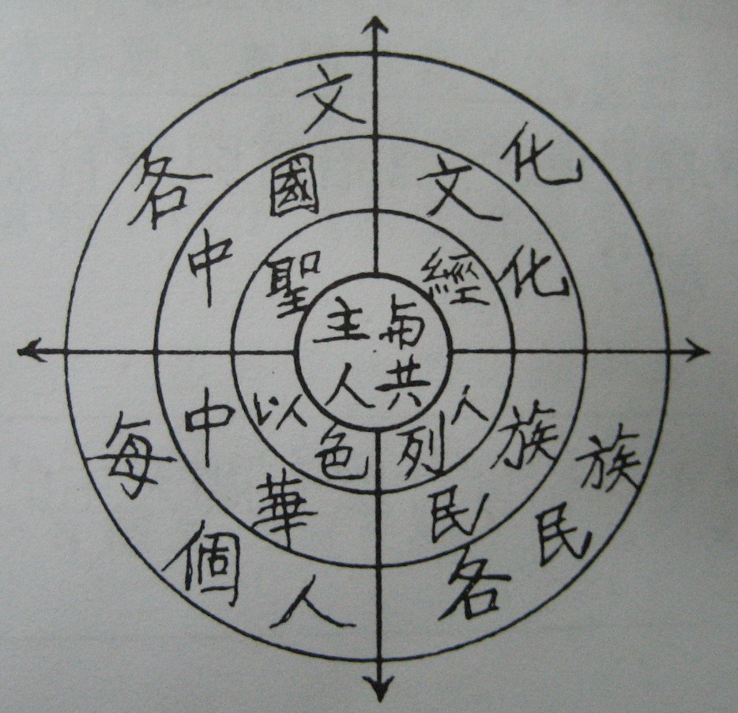

Slide 23
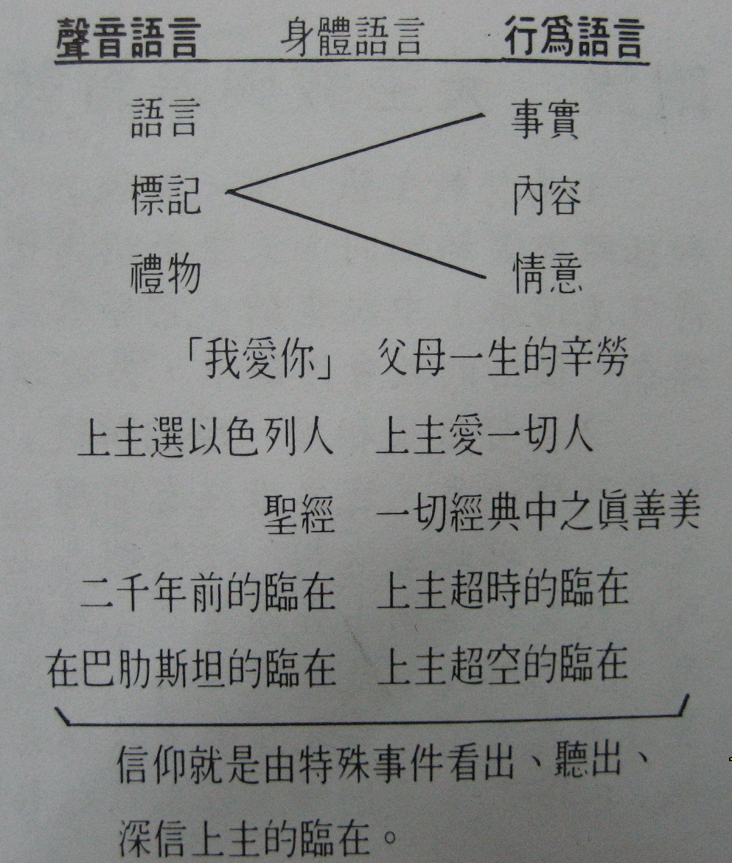

Slide 24
附錄 天主教與基督教對聖經的不同態度
1.基督教主張「唯一聖經」，其中的「基要派」(原教旨主義者)們更有把聖經文字絕對化和抽離現實的傾向。天主教認為聖經是「傳承的核心」。聖經原是在教會傳統(傳承)中誕生的，它原來反映出一個活教會的信仰，所以聖經也必須在一個活的教會傳統中，去被領悟和瞭解，被活學和活用。
2.基督教徒相信「自由解經」，他們往往喜歡幾個人聚在一起，便把聖經解釋一番。這本來沒有問題，問題是在他們有時還把自己的解釋當作定論，並以此去批判、攻擊別人(尤其攻擊天主教！)天主教也主張信徒可以在聖神推動下去讀聖經，並從

Slide 25
中汲取生活的靈感和力量。但天主教認為「自由解經」是有限度的，因為把「自由解經」絕對化了以後，可以產生許多驚人的流弊。（參考徐錦堯著「新答客問⎯⎯答覆基督教朋友的質疑」p.28-33）。
同時，天主教也看出，聖經本身不是一本「自明」的書，它必須在個人、團體、聖經學家、教會四者的互動中去瞭解，還須在這二千年的教會史和解經歷史中，去回顧和領會天主聖言的深沉意義。
(見最後一頁)
3.如果我們只執著於聖經的文字而隨意解釋，我們將無法明白聖經下面的兩段，更不能付諸實踐：

Slide 26
A. 谷16:18「(信的人)手拿毒蛇，甚或喝了什麼致死的毒物，也決不受害。」
B. 谷9:43-47「如果你的（手,腳,眼）引你犯罪，砍掉它！」
基督徒可以服毒而不受傷嗎？如果我們都是罪人，而罪又一定是透過身體而犯，那我們的身體為什麼竟完好無損呢？難道基督徒是不犯罪的嗎？他們從未用過他們的手、腳、眼去犯罪嗎？
4.有些基督教徒專門熟讀聖經的某些部分，去攻擊天主教徒，但他們往往故意略去聖經的另一些部分。例如：聖經固然說過「因信稱義」，但也說過要有好的行為(見雅各伯書)；聖經固然說過信主的人才可得救，但聖經更重要的啟示是：

Slide 27
天主是愛，是全人類的父親，這位天父也願救一切人(弟前2:4)。
5.基督教徒常批評天主教徒太重視傳承(傳統)。其實他們也有自己的傳統，尤其有解經的傳統。他們不同的宗派對聖經都有不同的解釋。
6.天主教信聖經，但更信聖經背後的天主，和這位天主對人類的期望⎯⎯合一、相愛、共融的期望。忘記了聖經背後的天主，聖經也可以被誤用而變成陷阱，變成「偶像」！引述天主的話去攻擊天主的子女，這是多麼令天主傷心的事！如果聖經變成了人類分化、分裂的原因，這又豈會是天主啟示聖經的原意？

Slide 28
7.聖經的存在，是為使人生、世界更美好，它應使人更善良、更容忍、更慈悲、更偉大。它不應使人顯得小器、充滿戾氣，或變得殺氣騰騰。有些基督教徒由於太過熱中於攻擊天主教，又要引用聖經來作後盾，有時竟把聖經任意割裂和曲解。吳主光所著的小冊子《基督教與天主教有什麼不同？》就是一個十分顯著的例子。(不少基督教牧師都不贊同吳主光對天主教的這種看法。)
8.這裡說的「基督新教」並非指他們全體，他們中有些人(例如聖公會)與天主教關係十分良好。但由於基督新教沒有中樞組織，大家又互不從屬，所以難免有個別人士或個別教會對天主教十分不友善。這裡只是希望天主教徒能懂得保護自己。

